Slide 1
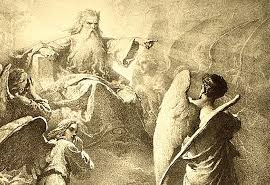
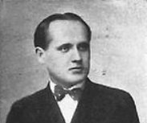
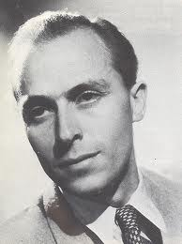
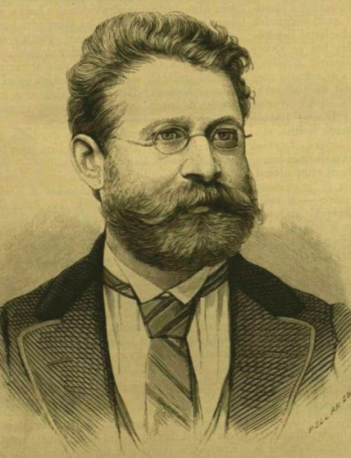
Három ember az Emberről

Slide 2
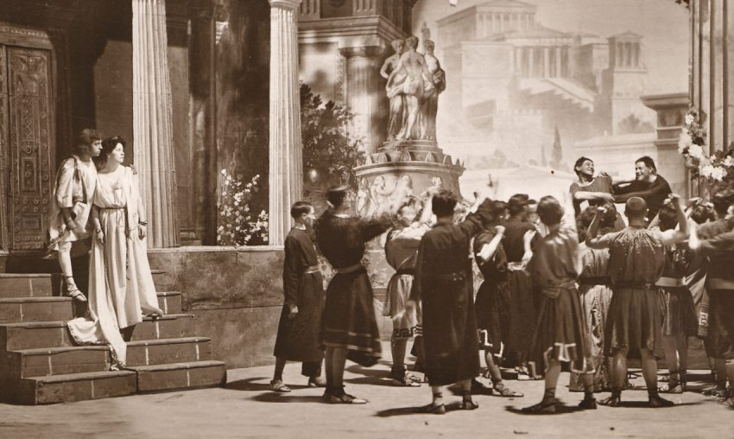
Paulay Ede
„Péntek. Rám virradt végre a nagy nap” avagy a Tragédia első pénteke
Először alkalmaztak villanyfényt, valamint a díszleteket süllyesztőkkel és forgókkal mozgatták.
A Nemzeti egész társulatára szükség volt a mű előadásához.
A vízió
,,Középutat választottam a szükséges és a fölösleges közt. Díszes, de nem csillogó keretet terveztem a képekhez. Sehol se akartam a külső fénnyel vonni el a figyelmet a költeményről”
„…egészen új díszleteket tán ötöt csináltatott. Új volt a mennyország, a paradicsom, a paradicsomon kívüli szín, a falanszter és az eszkimó kép.
A tizenöt színt néhány képből álló előjátékra és öt szakaszra osztotta

Slide 3
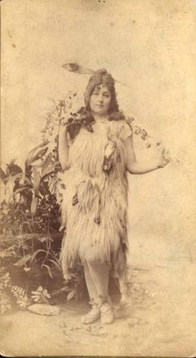
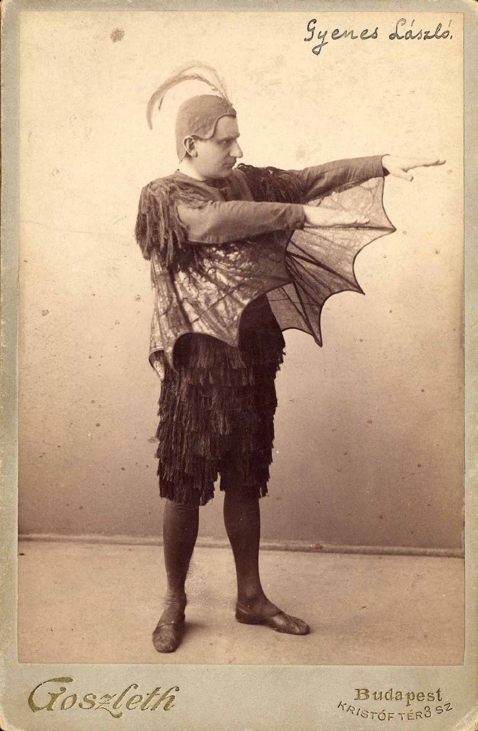
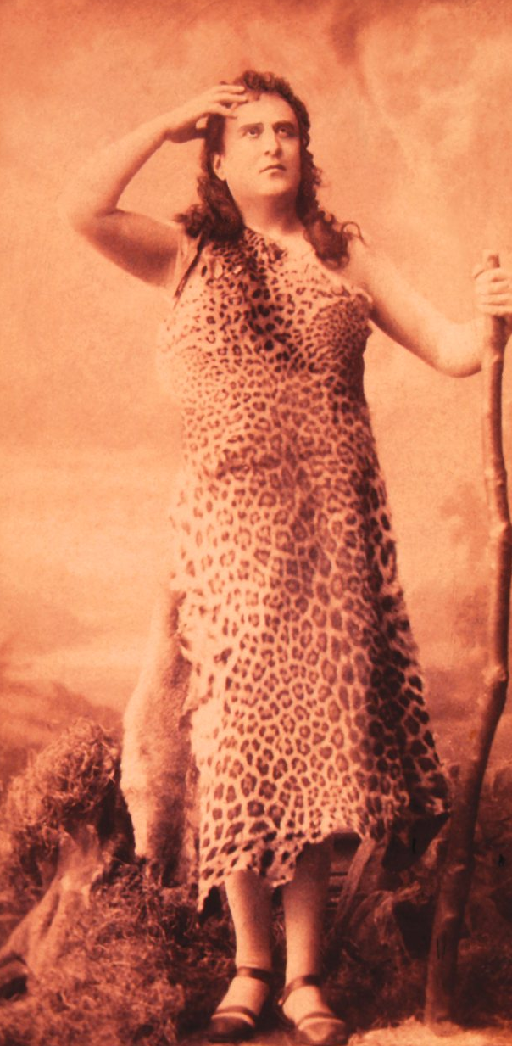
Szereposztás
„Nagy Imre és Jászai Mari asszony helyesen voltak kiválasztva Ádám és Éva sokféle szerepére. Amaz a férfi, emez a nő változékony és lényegében mégis egy alakjait lelkiismeretes gonddal és törekvéssel érvényesíték.”
Lucifer, Gyenes László
Éva, Jászai Mari
Paulay eleinte próbálta háttérbe szorítani ("parkoltatni") a színésznőt, de végül kénytelen volt elismerni, hogy Éva szerepére nincs nála alkalmasabb.
Két híres festőbarátját, Feszty Árpádot és Paczka Ferencet kérte fel, hogy segítsenek neki megtervezni Éva kosztümjeit az összes színhez.
Gyenes szakított a korábbi ördög-ábrázolásokkal. A hangja állítólag olyan volt, mint a „fűrész a selymen”: vékony, éles és metsző. Emellé olyan sminket és arckifejezést dolgozott ki, ami egyfajta merev maszkhoz hasonlított, amiből csak a szemei villogtak démoni intelligenciával. Az ő ruhája volt a legegyszerűbb. Ő volt az ország „hivatalos” Lucifere. Összesen közel 900 alkalommal.
Ádám, Nagy Imre
Jászai Marival való kapcsolata nem volt felhőtlen. Jászai – aki imádta a drámai súlyt – néha túl "könnyednek" érezte Nagy Imre játékát, és naplójában megjegyezte, hogy a színész néha jobban aggódott a kosztümje állása, mint Madách gondolatai miatt.

Slide 4
A lehetetlen megkísértése, beszélgetés Paulay Edével…
https://youtu.be/aHPf93yE1dY

Slide 5
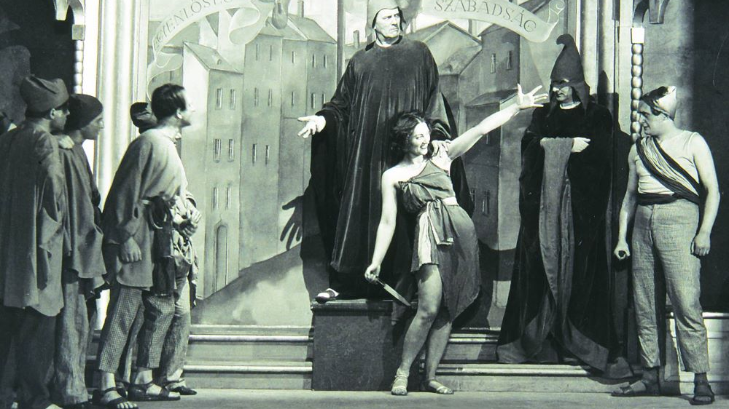
Németh Antal és a Tragédia megújítása
1937
„A Tragédia nem történelmi tablók sorozata, hanem az emberi szellem drámája.”
Ő alkalmazta először a modern színpadtechnikai lehetőségeket (például a süllyesztőket és a különleges világítást) a cselekmény szerves részeként.
A színházi működésben elengedhetetlen közösséget, az alkotó-előadó embert tekintette a legfontosabbnak – és a közönséget.
A vízió:
Németh Antal szakított a Paulay-féle festett kulisszákkal. Célja a mű filozófiai mélységének megmutatása volt.
ÉS A KAMARA TRAGÉDIA (1939)
A szöveget végletekig előtérbe helyező, szerény, korlátozott színpadi lehetőségek között

Slide 6
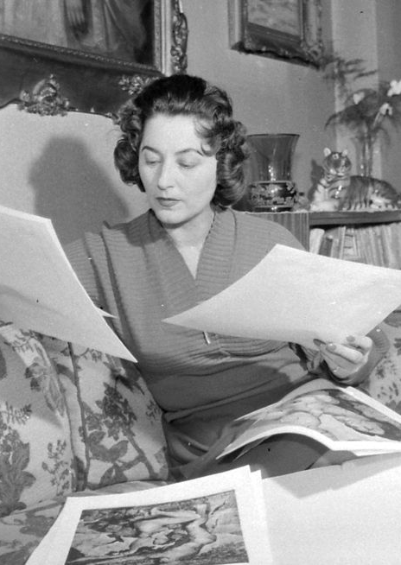
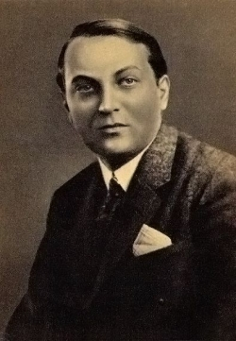
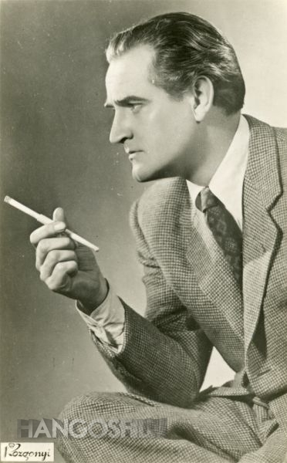
Éva - Lukács Margit​ Miután a Blaha Lujza téren lebontották a Nemzeti Színházat a színésznő így nyilatkozott: ,,azt a Tragédiát, amit én játszottam a Nemzetivel együtt lebontották."
Lucifer - Kovács Károly
Sok kritikát kapott alakítását illetően, sokan úgy érezték megbontotta az előadás stílusát, és elhumorizálta "az ördögöt".
Ádám - Abonyi Géza
Már az 1938-as első rádiófelvételben is játszott.

Slide 7
A lehetetlen megkísértése, beszélgetés Németh Antallal…
https://youtu.be/wAim2qYToMs

Slide 8
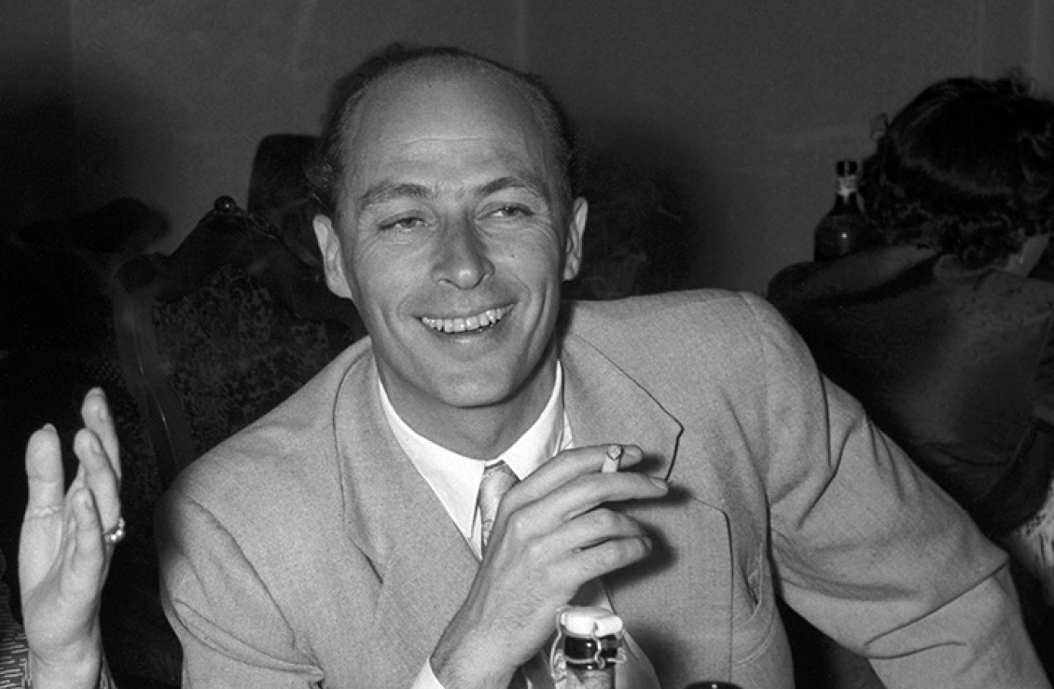
Gellért Endre – politikai viharok utáni visszatérés
(1955)
A vízió:
Monumentális előadás , az eddigi legteljesebb feldolgozás a cél
A drámai költemény 1955-ös felújítása csak a levert októberi forradalom utóhatásaként, 1957 márciusától látható ismét.
(1955-ben Rákosi megnézte és betiltotta a darabot.)
Gellért Endre Major Tamással és Marton Endrével közösen vállalták a felelősséget a mű színpadra állításáért.
A főszerepeket kettős szereposztásban állították színpadra

Slide 9
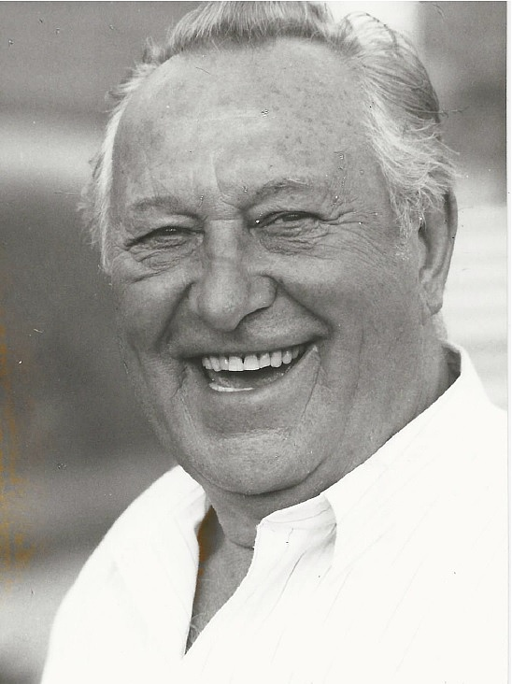
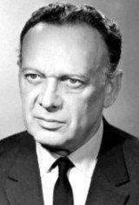
Ádámként
„ Az ember tragédiája olyan hatalmas tett volt, hogy felelősségre is vontak érte bennünket. Rákosi azt mondta, hogy a nézők tapsolnak a demokrácia ellen. Hiába volt az érv, hogy nem ellene, hanem épp ellenkezőleg, hálából tapsolnak…”(Bessenyei Ferenc , Tiszatáj, 1981.jún.11.)
Másfél évtizedig játszotta Gellért Endre klasszikus rendezésében Ádám szerepét Madách Imre Az ember tragédiája című drámájában. Szerepéről könyvet is írt Mire gondolsz, Ádám? címmel (1962).
Bessenyei Ferenc
Básti Lajos

Slide 10
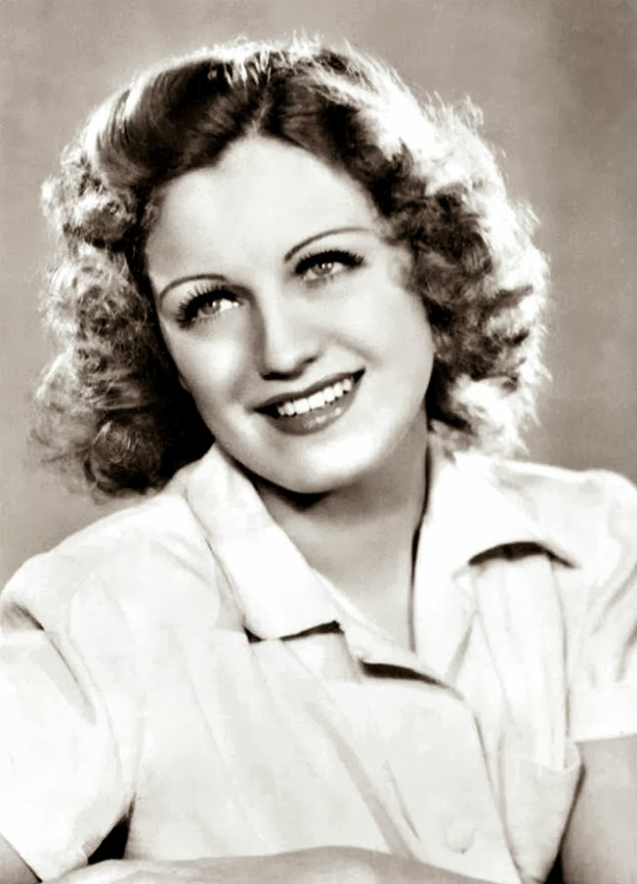
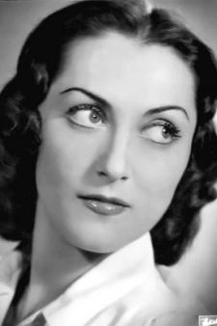
Évaként
Szörényi Éva és Lukács Margit
Szörényi Éva nemcsak kiváló színész volt, hanem a Nemzeti Színház ösztöndíjasa és forradalmi bizottságának társelnöke. 1952-ben Kossuth díjat is kapott.

Slide 11
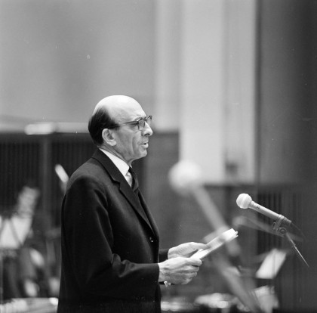
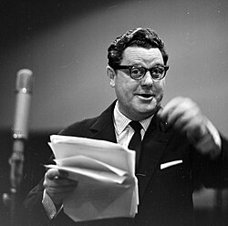
Luciferként
Major Tamás
Ungváry alakítása a szakmai értékelés szerint a szöveggel, gesztusokkal és színpadképpel kiegészítve hitelesen fejezte ki Lucifer karakterének provokatív és katalizáló szerepét.
Színészként és rendezőként is részt vett a mű bemutatásában. Brecht-féle koncepciót alkalmazott. Célja az volt, hogy a művet hiteles Madách-alapgondolatok alapján, a társadalmi és filozófiai összefüggésekre fókuszálva mutassa be. ​
Ungváry László

Slide 12
A lehetetlen megkísértése, beszélgetés Gellért Endrével…
https://youtu.be/YMtZ-OaQEm4

Slide 13
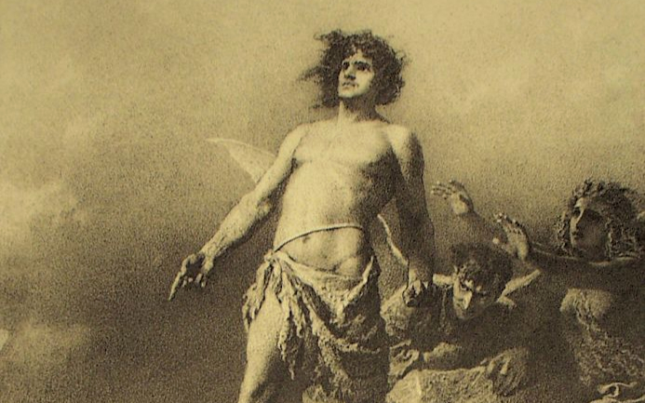
Források:
https://kultura.hu/a-magyar-drama-napja-madach-imre-az-ember-tragediaja/
http://madach.hu/old/tanulmanyok/mk107.pdf
https://kepmas.hu/hu/ember-tragediaja-osbemutato-nemzeti-szinhaz-paulay-ede-jaszai-mari-madach-imre
https://nemzetiarchivum.hu/stories/Gellert-Endre
Nemzeti Archívum | Gellért Endre, a humánus zseni
Az ember tragédiája.pdf
Egy ember tragédiája
Dr. Németh Antal és Az ember tragédiája - OSZK

